Slide 1

Software Project Management
(6)
Du Yugen
ygdu@sei.ecnu.edu.cn

Slide 2
Chapter 6 Activity Planning
软件项目策划

Slide 3
OBJECTIVES
When you have completed this chapter you will be able to:
Produce an activity plan for a project;
Estimate the overall duration of a project;
Create a critical path and a precedence network for a project.

Slide 4
6.1 introduction
软件项目活动策划目的
  保证在正确的时间有正确的资源可用
  避免不同的活动在相同的时间竞争相同的资源
  为每个人员分配任务
  实际的进度可以有标准进行衡量
  产生成本效益计划,现金流预测
  根据实际情况，调整项目
  可行性研究
  协调人员

Slide 5
6.2 when to play何时计划
计划是一个渐进、迭代的过程
每次迭代，细节更丰富，也更准确
每一此迭代的目的有所不同：
  可行性研究阶段：时间和成本估计
  项目开始：生成活动计划保证资源分配和资金流
  项目进行中：不断监控和调整项目计划

Slide 6
6.3 project schedules项目进度表
在项目开始之前,或较大项目的某个阶段开始之前,给出每项活动何时开始和何时完成的日期,并说明每项活动要求多少资源,这样的项目计划就称为项目进度表.创建项目进度表包括四个阶段:
构造一个理想的活动计划
活动的风险分析
资源分配
产生进度表

Slide 7
6.4 projects and activities项目和活动
项目由一组相关的活动构成
项目在至少有一个活动准备开始时才开始
项目中所有的活动结束项目才结束
活动必须有一个清晰的开始和清晰的结束点，一般以产生一个可交付物为标志
活动需要资源，并假定在活动中资源的需求水平保持一致
活动的持续时间必须可预测
活动之间有优先顺序

Slide 8
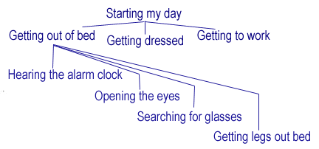
确定项目中的活动
活动确定方法
  自顶向下的分解——WBS
问题：请给出每天起床的WBS

Slide 9
6.5 WBS构造方法
识别出项目（包括项目管理活动）中的主要交付物。
问题：学院工资系统的交付物有哪些？
主要交付物总是根据项目如何真正地组织来定义:
  项目生命周期的各个阶段可以作为第一层次，并将项目交付物作为第二层次
  每个分支的组织方法可以不一样

Slide 10
WBS验证
判断对这一层次是否能够对成本和日期进行评估，如果不能，继续分解，否则该分枝分解结束
识别交付物的组成部分。组成部分必须是实际的，可验证的部件
验证分解的正确性
  是否被分解的条目下对子项目是充分必要的？如果不是，则需要增，删或修改
  是否每一条目被清晰准确的定义
  是否每一条目能够被合适的计划，成本规划，被分配给一个合适的组织

Slide 11
WBS
输出
  WBS:最底下的一层被称为工作包，Work package
  必须与下面概念相区别：
    Contractual WBS, CWBS( seller to buyer)
    Organizational breakdown structure, OBS
    Resource breakdown structure, RBS
    Bill of materials, BOM
    Project breakdown structure, PBS

Slide 12
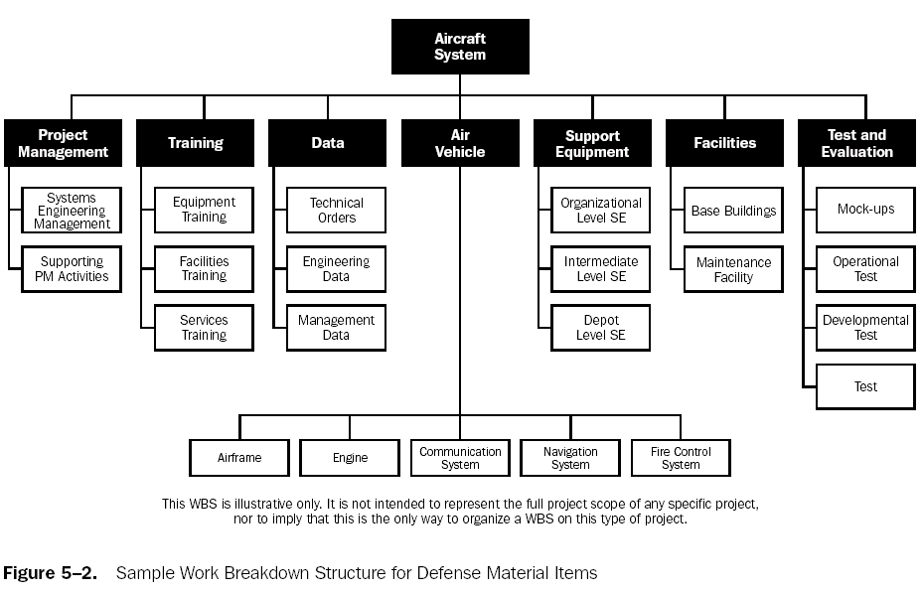

Slide 13
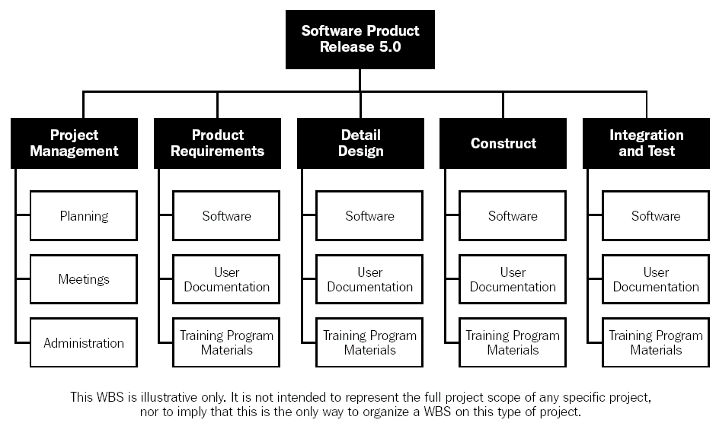

Slide 14
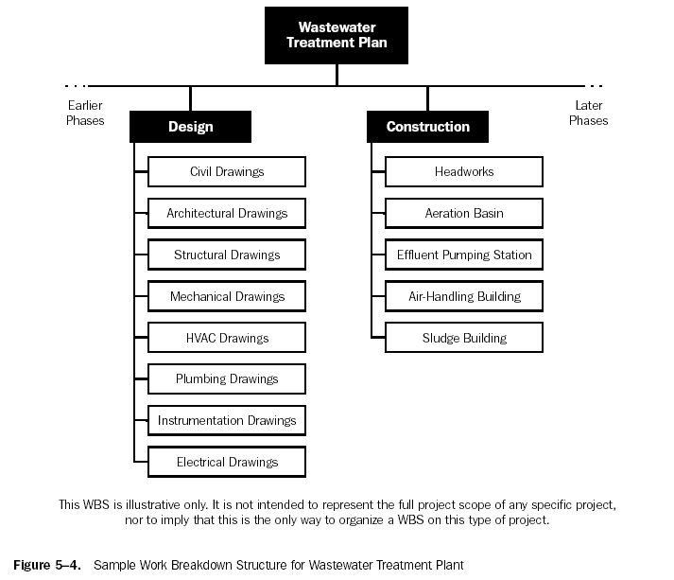

Slide 15
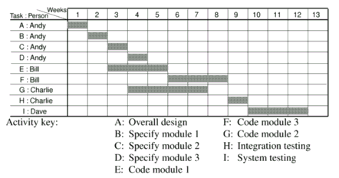
6.6Sequencing and scheduling 活动顺序和调度
在整个项目中，我们需要一份能清晰描述活动发生的时间和所需要的资源的计划。
  仅仅考虑活动之间的顺序关系，我们称之为活动排序（Sequencing)——逻辑设计
  考虑资源约束，我们称为调度（Scheduling)——物理设计

Slide 16
6.7Network planning model网络计划模型
将项目活动和其关系可以表示成网络
该项技术起源于二十世纪50年代
CPM(关键路径法，Critical Path Method)
PERT(计划评审技术，Program Evaluation Review Technique)
采用AOA(Activity on arrow)方法
优先网络(Precedence Networks)是上述两种模型的变种,采用AON(Activity on Node)
三种模型是类似的，因而经常被有些人通称为CPM

Slide 17
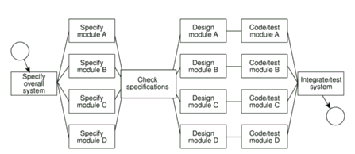
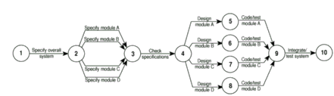
Activity network→CPM的例子

Slide 18
6.8CPM的构造方法
项目网络只有一个起点only one start node
项目网络只有一个终点only one end node
连接(表示一个活动)有持续时间a link has duration
节点无持续时间nodes have no duration
时间从左到右time moves from left to right
节点顺序编号nodes are numbered sequentially
网络不包含圈a network may not contain loop

Slide 19
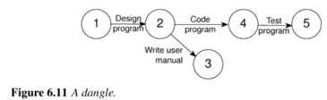
CPM构造方法
网络不包含悬点(dangle)
前置是指某活动紧前活动Precedents are the immediate preceding activities

Slide 20
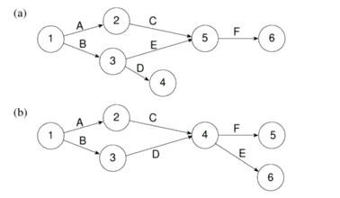
练习下列网络图中哪些存在错误

Slide 21
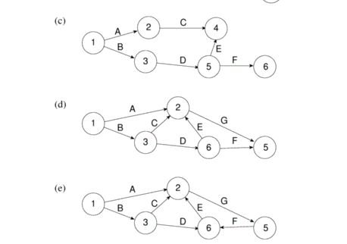

Slide 22
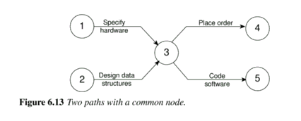
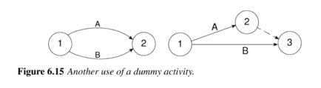
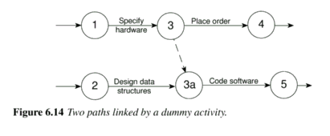
6.9 虚拟作业,哑活动(dummy activity)

Slide 23
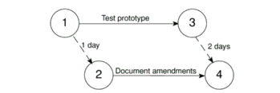
6.10representing lagged activities延时活动的表达

Slide 24
6.11adding the time dimension加入时间因素
关键路径法主要关注两个目标：
  尽快完成整个项目
  识别那些一旦延期将对整个项目周期产生影响的活动
对每一个活动赋予持续时间后，我们可以采用前向路径(forward pass)计算项目和各个活动的最早发生(完成/开始)时间，采用反向路径法(backward pass)计算项目和活动的最晚发生(完成/开始)时间

Slide 25

CPM中节点表示
Event number: 事件编号
Earliest Date:最早(开始/完成)时间
Latest Date:最晚(开始/完成)时间
Slack:松弛时间

Slide 26
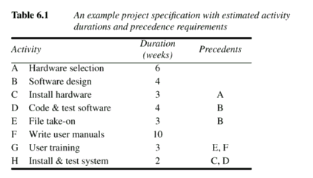
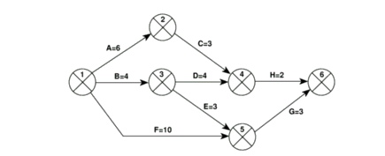
例子

Slide 27
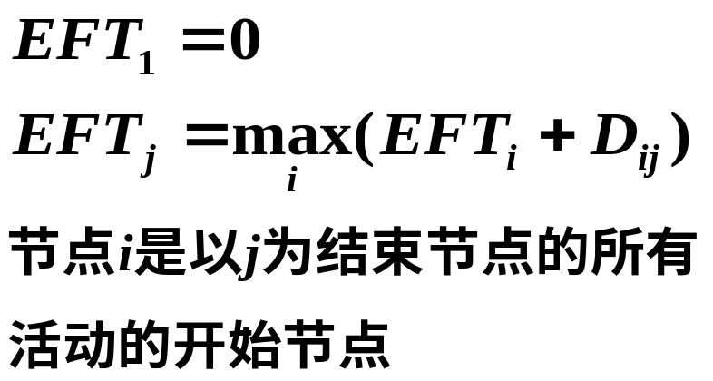
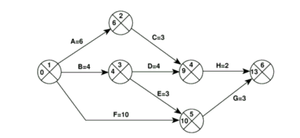
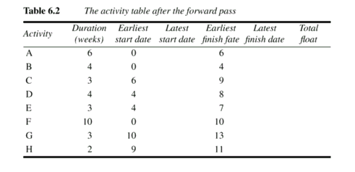
6.12forward pass前向路径计算
一个活动的最早开始时间(EST)就是它的开始节点的最早完成时间
一个活动的最早完成时间(EFT)就是它的结束节点的最早完成时间

Slide 28
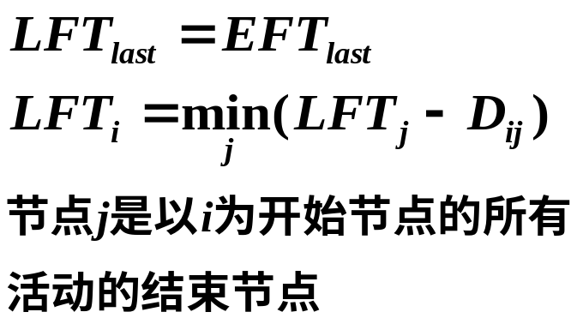
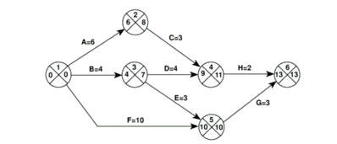
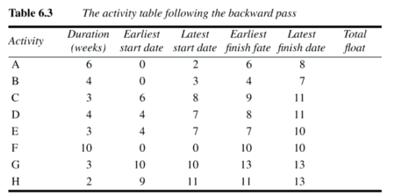
6.13 backward pass后向路径计算

Slide 29
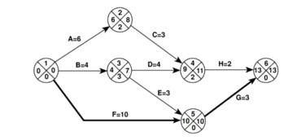
6.14 关键路径识别
最早开始时间和最晚开始时间的差称为松弛时间(Slack)，它表示一个事件推迟多少时间可以不影响项目的结束。Slack为0的事件为关键事件，将关键事件连接起来的最长路径为关键路径
关键路径的意义：
  必须保证关键路径上的资源和关键路径活动顺利执行
  要缩短整个项目周期，必须缩短关键路径

Slide 30
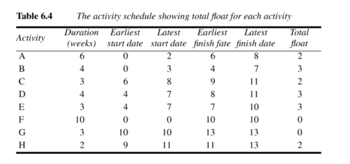
6.15 Activity float活动的浮动时间
具有slack事件的活动具有浮动时间。总浮动是活动的最早结束时间和最迟结束时间的差。

Slide 31
活动的浮动时间
各个活动的浮动时间是相关的，如果某个活动用了浮动时间，则后续的活动可能就没有了浮动时间。其它浮动时间：
  自由浮动(free float)：活动的最早结束时间和紧接活动的最早开始时间的差为自由浮动时间，它不影响其它活动。
  阻碍浮动(interfering float):活动的自由浮动与总浮动之差，它反映了总浮动使用后，活动还能被延时多少而不影响整个项目的结束时间

Slide 32
6.16缩短项目时间和识别关键活动
缩短项目时间
  活动持续时间的缩短
  整个项目过程的重组
识别关键活动
  关键路径上的活动
  近似关键路径near-critical path：浮动时间是整个关建路径的10％的路径，近似关键路径很容易变为关键路径

Slide 33
6.17优先网络
优先网络(precedence networks)
优先网络使用节点代表活动，而连接代表依赖关系
Activity label |  | Duration
Earliest start | Activity description |  | Earliest finish
Latest start |  |  | Latest finish
Activity span |  | Float

Slide 34
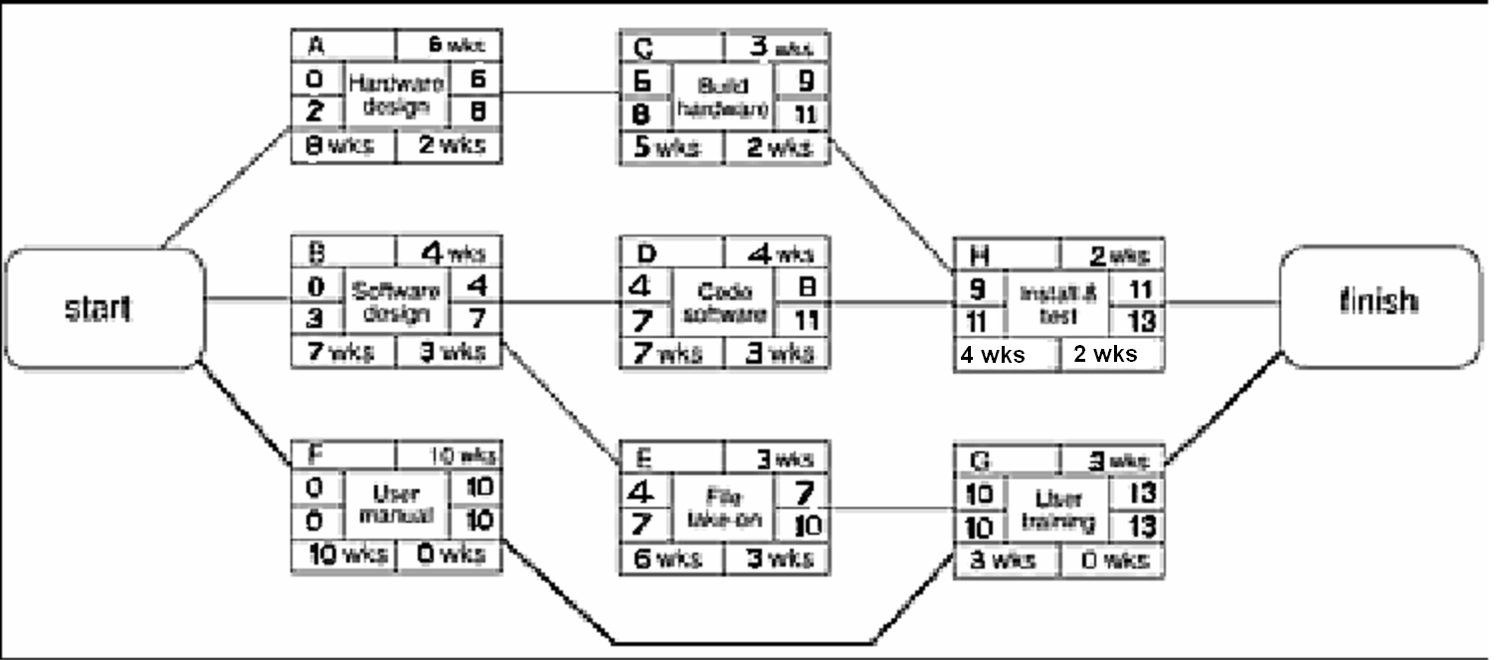
例子

Slide 35
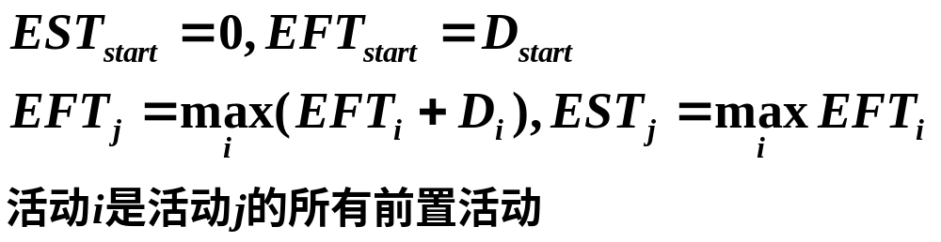
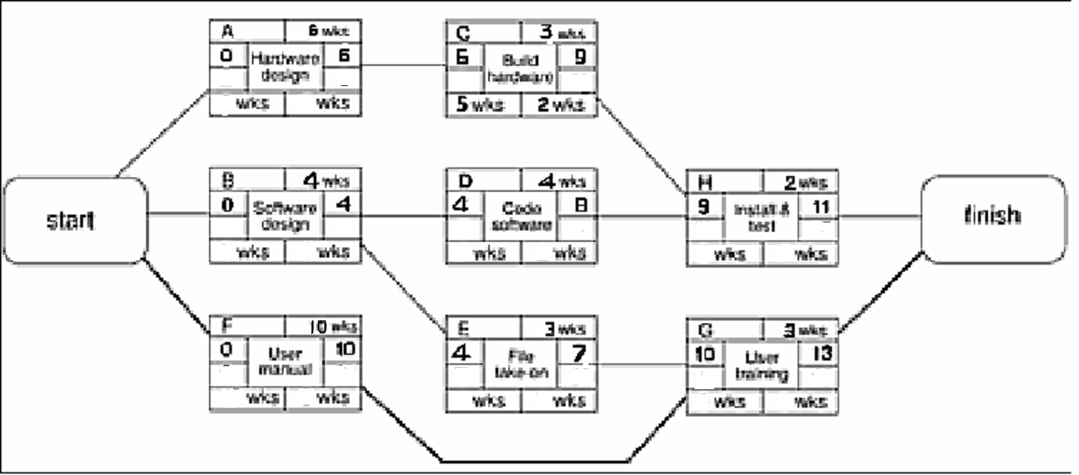
6.17.1forward pass前向路径计算

Slide 36
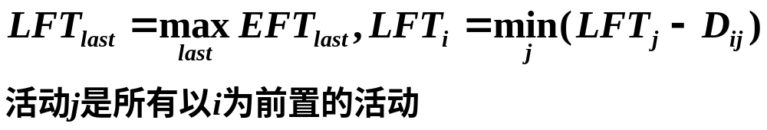
6.17.2 backward pass后向路径计算

Slide 37
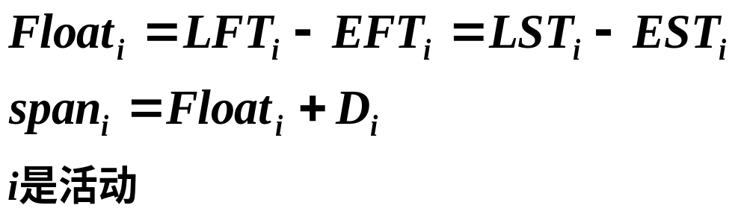
6.17.3 关键路径识别

Slide 38
练习
计算自由浮动和阻碍浮动时间
自由浮动(free float)：活动的最早结束时间和紧接活动的最早开始时间的差为自由浮动时间，它不影响其它活动。
阻碍浮动(interfering float):活动的自由浮动与总浮动之差，它反映了自由浮动使用后，活动还能被延时多少而不影响整个项目的结束时间
Activity
Total float
Free float
Interf. float
A
2
0
2
B
3
0
3
C
2
0
2
D
3
1
2
E
3
3
0
F
0
0
0
G
0
H
2

